Slide 1
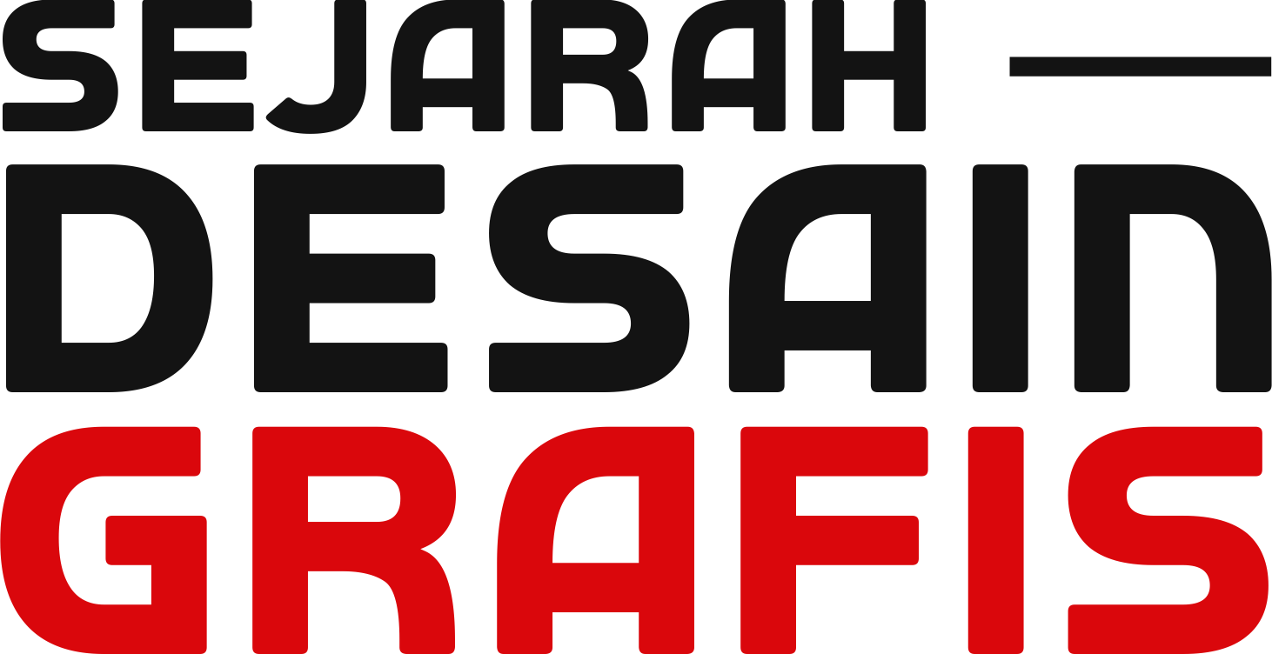

Slide 2
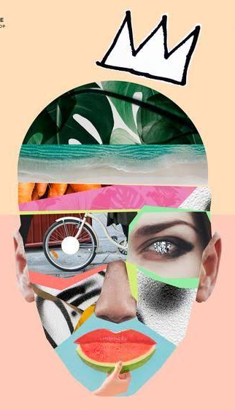
Introduction
Defenisi Desain Grafis
Desain grafis adalah proses kreatif dalam merancang komunikasi massa dengan menggunakan elemen visual, yang terdiri daseperti : Gambar/ilustrasi, Tipografi dan Fotografi dengan tujuan untuk mempengaruhi psikis target sasaran.

Slide 3

Pra Sejarah
Desain grafis sebagai media komunikasi sudah dikenal sejak zaman prasejarah. hal ini dapat dilihat pada jaman paleo-lithicum di gua lascaux, prancis selatan, yang banyak ditemukan gambar-gambar binatang dan manusia pra sejarah.

Slide 4
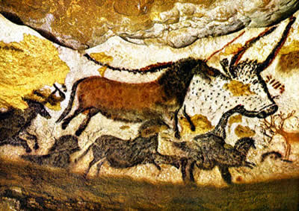
Gambar goresan dengan pigmen hitam kemerahan yang dicampur dengan arang dan bahan pencampurnya adalah lemak binatang.

Slide 5
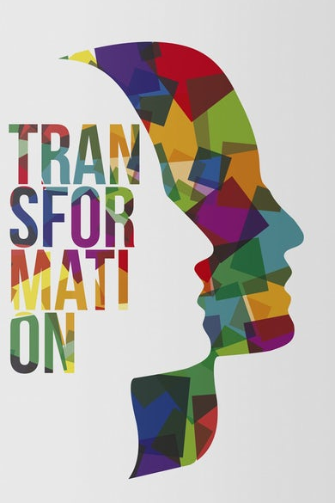
Mesir Kuno
Bangsa mesir termasuk salah satu masyarakat yang pertama kali menciptakan media bentuk tulisan menggunakan gambar-gambar yang lebih dikenal Huruf Hieroglyphe. Mereka menggunakan gambar-gambar tersebut unutk menceritakan peristiwa besar yang terjadi pada jaman mereka.

Slide 6
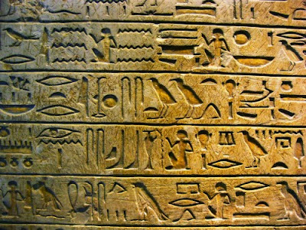
Huruf Hieroglyphe Mesir Kuno

Slide 7
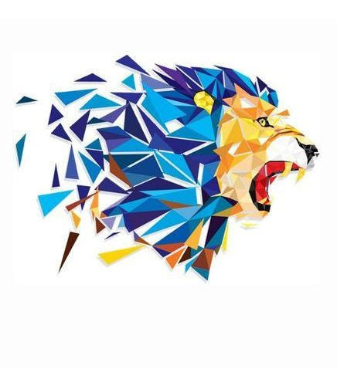
Bangsa Yunani dan Romawi
Pada awalnya, huruf alfabet latin hanya terdiri dari 21 huruf saja A,B,C,D,E,F,G,H,I,J,K,L,M,N,O,P,Q,R,S,T,V dan X. (Yunani Kuno)
Huruf Y dan Z ditambahkan dalam alfabet untuk mengakomodasikan kata (Romawi Kuno)
Tiga huruf tambahan yaitu huruf J,U dan W dimasukkan pada abad pertengahan, sehingga jumlah keseluruhannya menjadi 26 huruf.

Slide 8
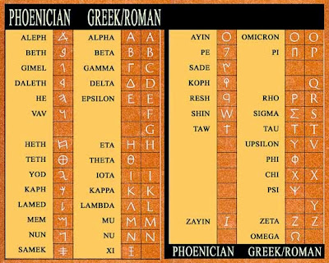
Alphabet Romawi Kuno

Slide 9

Abad ke-15
Proses cetak-mencetak dimulai pada abad ke-15 dengan ditemukannya mesin alat cetak oleh Johanes Guterberg (1398-1468) di jerman. pada tahun 1455 di Mainz Jerman, untuk pertama kalinya hasil cetakan yang dibuat adalah 42 baris kalimat yang diambil dari Bible menggunakan jenis font
Texture Blackletter.

Slide 10
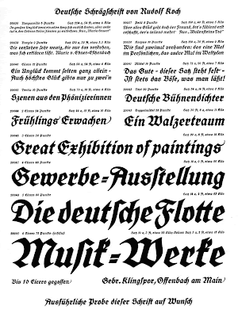
Hasil Cetakan Pertama menggunakan Font
Textura Blackletter

Slide 11

Perkembangan berikutnya, Aloys Senefelder (1771-1834) menemukan teknik cetak Lithografi.
Teknik cetak Lithografi menggunakan teknik cetak datar yang memanfaatkan prinsip saling tolak antara minyak dan air. Pada masa inilah seni poster mulai berkembang dengan pesat. Masa keemasan ini disebut sebagai
The Golden Age of The Poster.

Slide 12
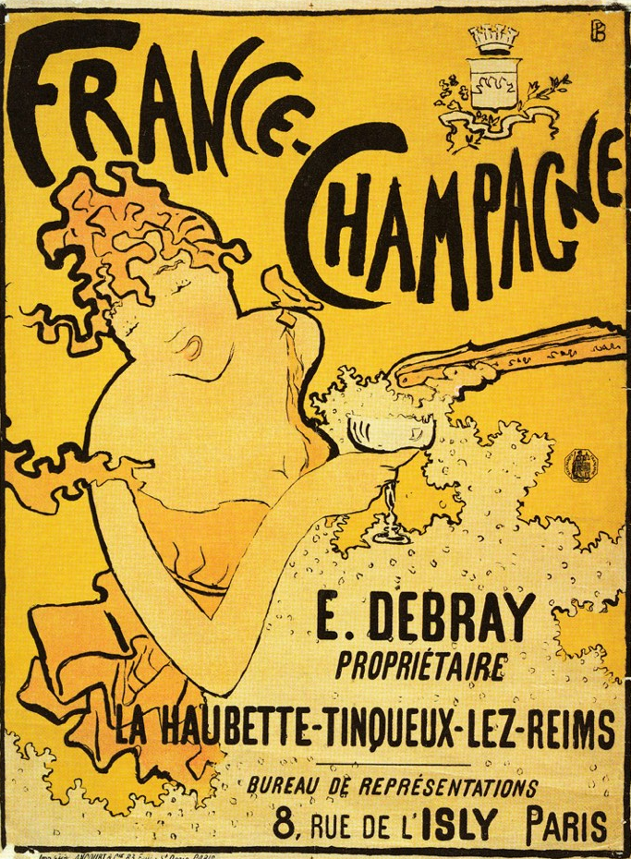
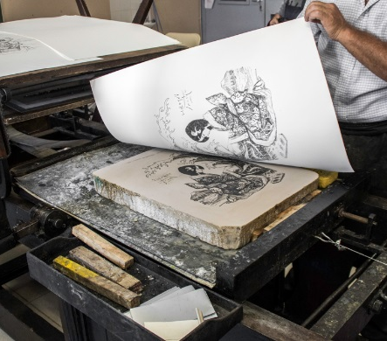
Lithografi.

Slide 13
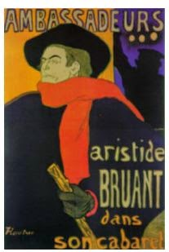
Revolusi Industri
Setelah periode cetak tinggi pada masa Johannes Gutenberg adalah Revolusi Industri yang berlangsung sekitar abad ke-18. Pada masa ini peradaban manusia mulia bergeser yaitu perubahan dari kerja tangan menjadi kerja mesin.
Desainer grafis yang terkenal pada masa ini adalah Henry de Toulouse – Lautrec.

Slide 14
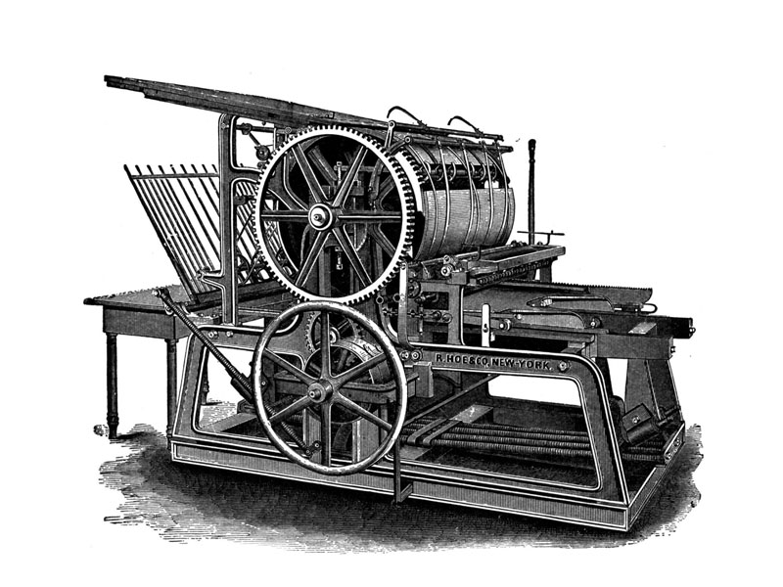

Slide 15
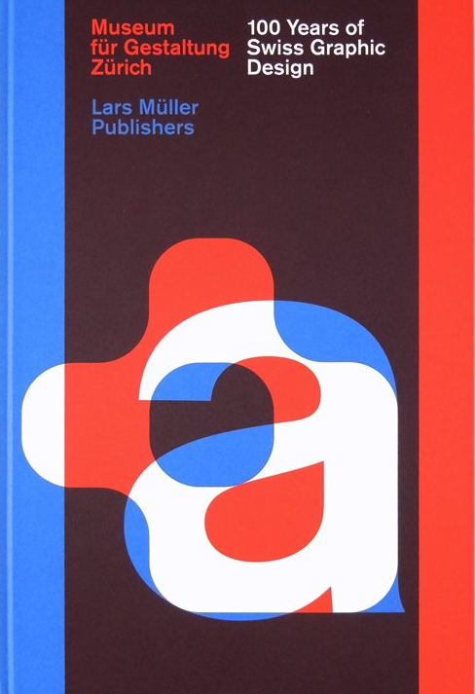
Perang Dunia
Masa Perang Dunia, desain grafis banyak digunakan untuk propaganda, doktrin kepada masyarakat untuk ikut serta membela negara.
Contoh propaganda yaitu :
Poster karya James Montgomery Flagg yang menjadikan dirinya sendiri sebagai model dalam poster memakai pakaian khas Presiden Abraham Lincoln, serta memakai topi simbol bendera Amerika

Slide 16
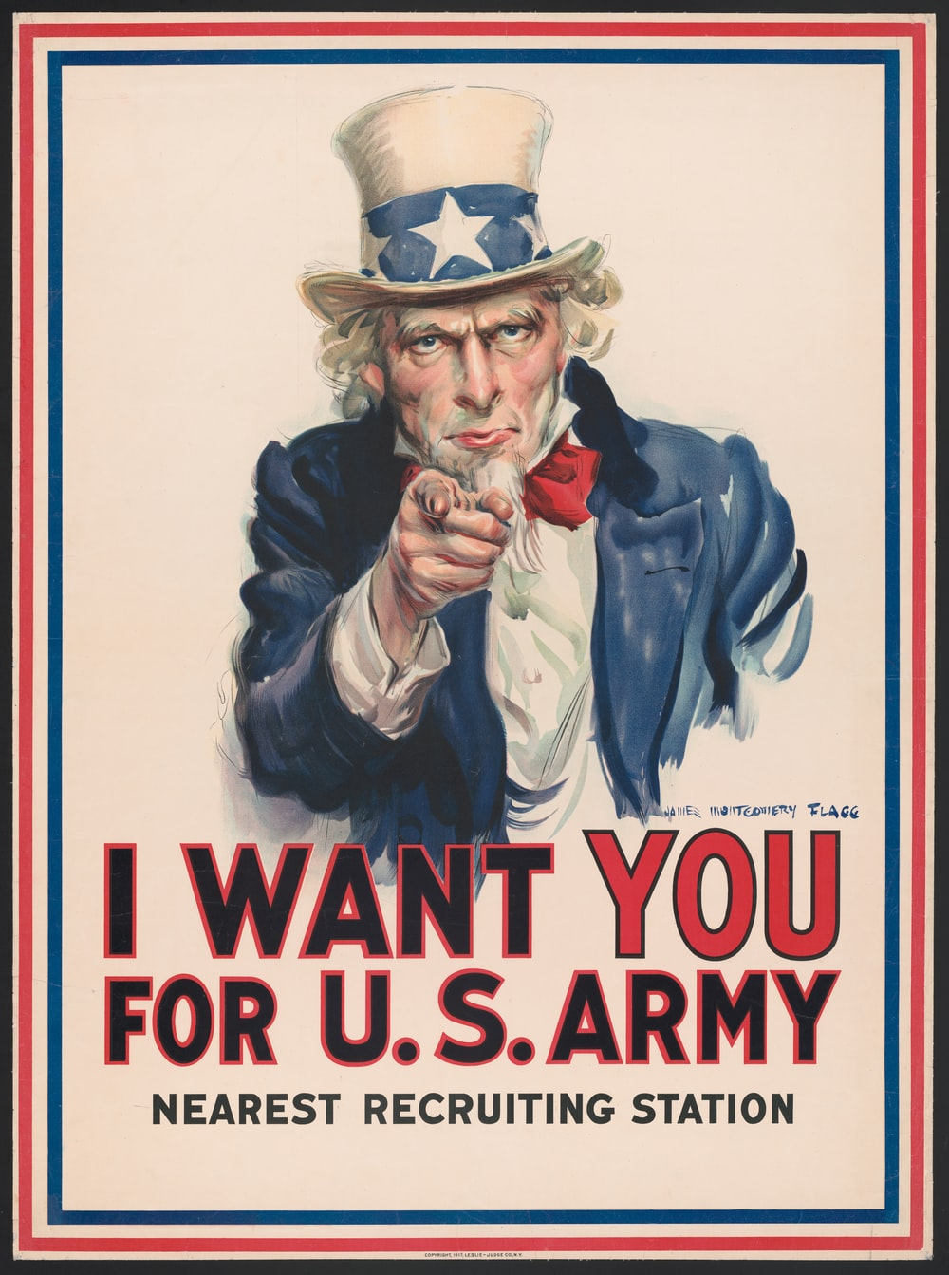

Slide 17


Slide 18
1659
Mesin cetak pertama kali datang ke pulau Jawa pada tahun 1659. Tujuan awalnya adalah untuk mencetak kitab suci dan buku-buku pendidikan Kristen dan surat kabar berhaluan pendidikan Kristen.
Gubernur Hindia-Belanda Daendelslah berperan besar dalam membentuk percetakan negara yang membuat peraturan-peraturan Belanda. Maka dikenal surat kabar yang tidak hanya memuat informasi yang bernilai ekonomis, tetapi juga memuat peraturan peraturan perundangan.

Slide 19
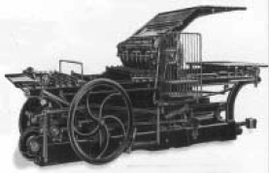

Slide 20
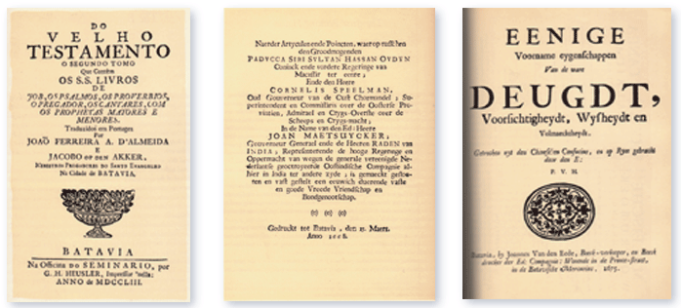

Slide 21
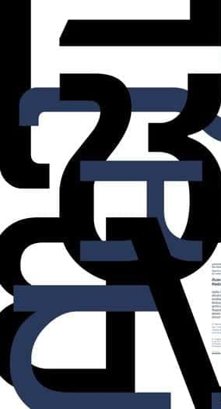
1744
Perintis tumbuhnya iklan di Hindia Belanda adalah Jan Pieterzoen Coen. Dia pendiri Batavia dan Gubernur Jenderal Hindia Belanda tahun 1619-1629. PPPI (Persatuan Perusahaan Periklanan Indonesia) mengakuinya sebagai tokoh periklanan pertama di Indonesia.
Iklan pertama yang dibuat adalah iklan untuk melawan aktivitas perdagangan Portugis. Iklan awalnya dibuat dengan tulisan tangannya sendiri. Kemudian tulisan tangannya diterbitkan kembali di surat kabar Batavia Nouvelles pada tanggal 17 Agustus 1744 yang merupakan surat kabar pertama di Nusantara.

Slide 22
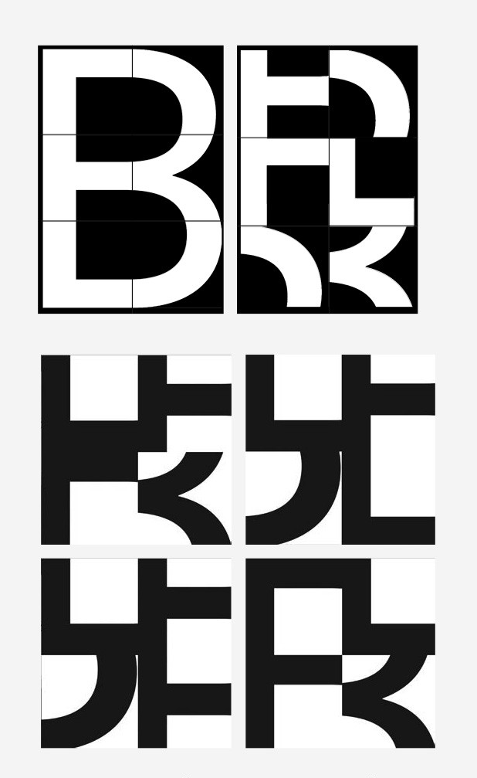
INDUSTRI PERCETAKAN ABAD KE 18-20
Surat kabar yang pertama kali dicetak adalah De Bataviase Nouvelles terbit di Batavia pada tahun 1744, kemudian De Locomotief terbit pada tahun 1852 di Semarang dan Bataviassch Niewsblaad terbit di Batavia pada tahun 1885. Dunia persuratkabaran milik warga pribumi adalah Bromartani yang terbit di Surakarta pada tahun 1920 -NS.
(Kartodirjo, 1992:112-113)

Slide 23
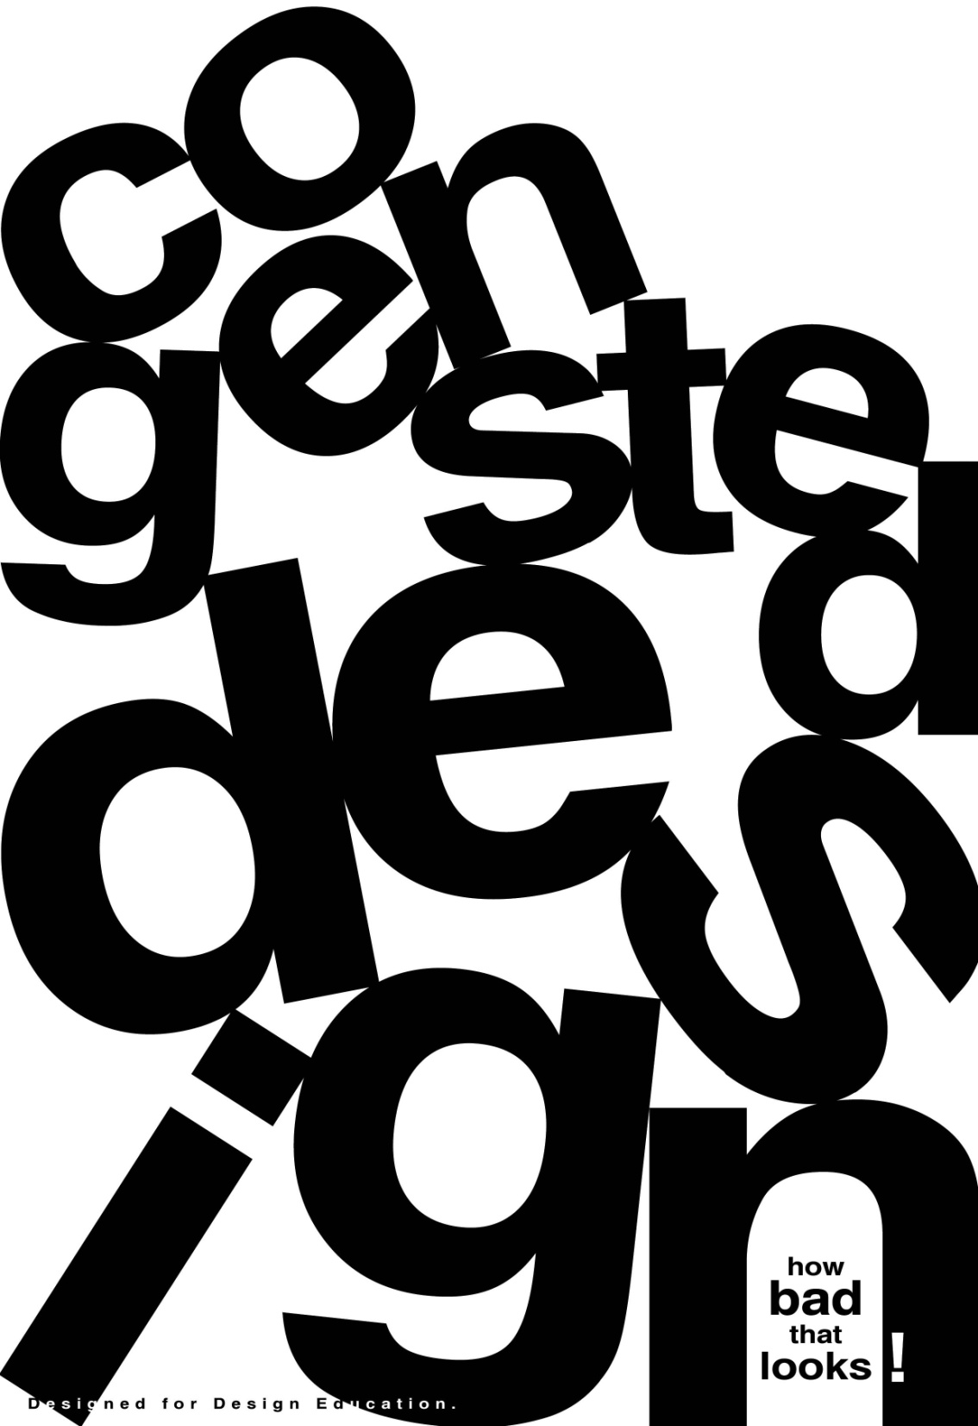
Di abad ke-19, terbit beberapa surat kabar berbahasa Indonesia (Melayu) di antaranya 'Soerat Kabar Bahasa Melajoe' yang diterbitkan di Surabaya pada tahun 1861. Kemudian 'Bintang Timoer surat kabar dua hari ini yang memuat pelbagai berita sosial ekonomi. Kemudian di Semarang pada tahun 1860 terbitan
Selompret Melajoe of Semarang .

Slide 24
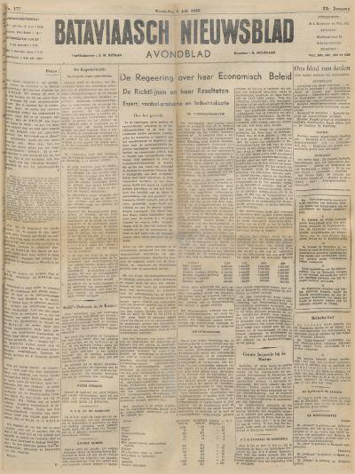

Slide 25
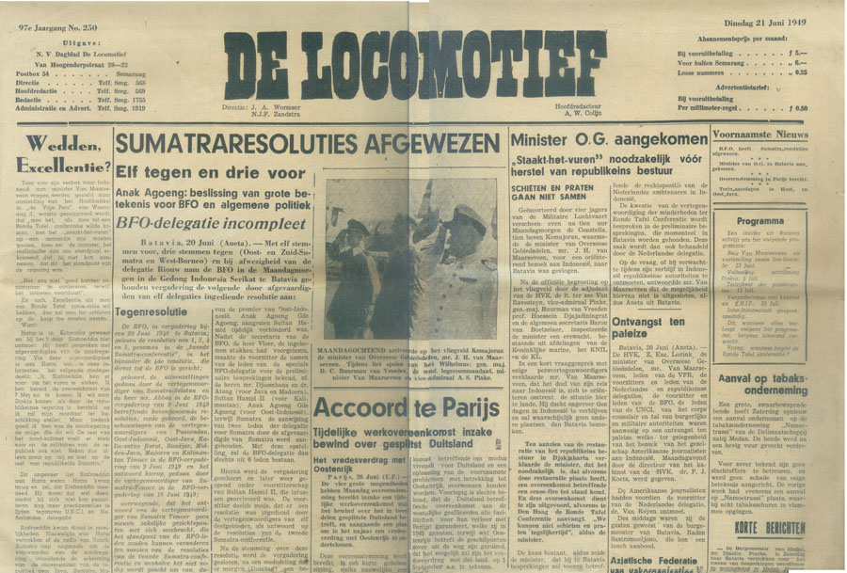

Slide 26
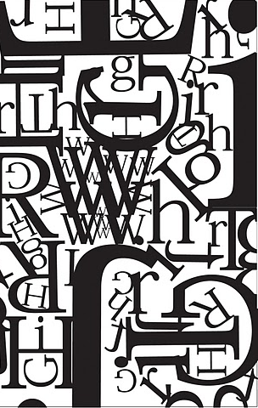
Brosur-brosur pertama untuk “go public”
Pertumbuhan iklan di zaman Hindia Belanda, sangat dipengaruhi oleh masuknya modal swasta ke sektor perkebunan dan pertambangan pada tahun 1870.
Javaasche Bank menggunakan barang-barang cetakan untuk mengundang modal asing ke Hindia Belanda. Brosur dan buklet perkenalan mereka umumnya dicetak di percetakan GCT van Dorp & Co., yang berlokasi di Jakarta, Semarang dan Surabaya.

Slide 27
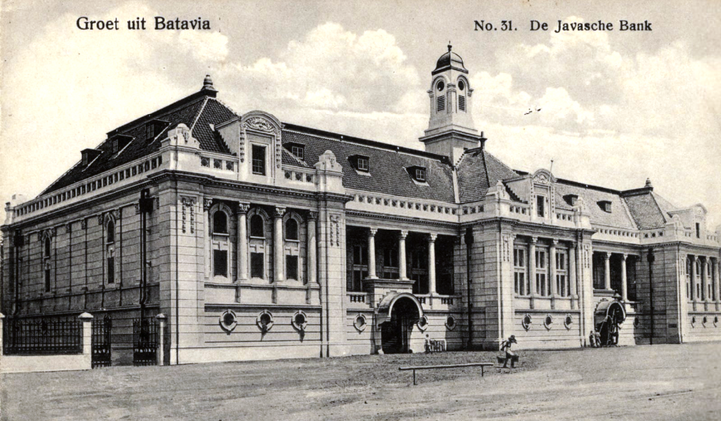

Slide 28
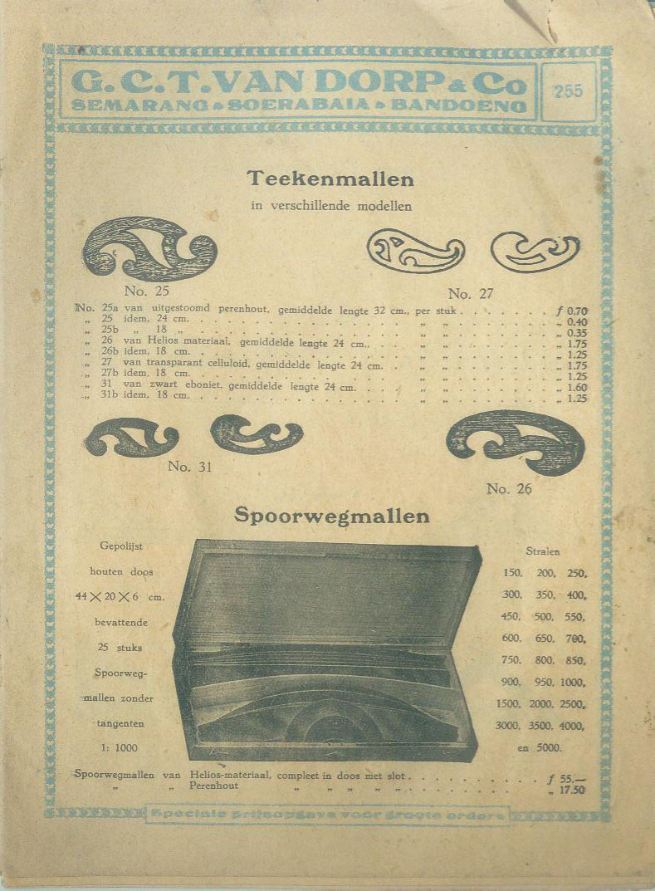

Slide 29
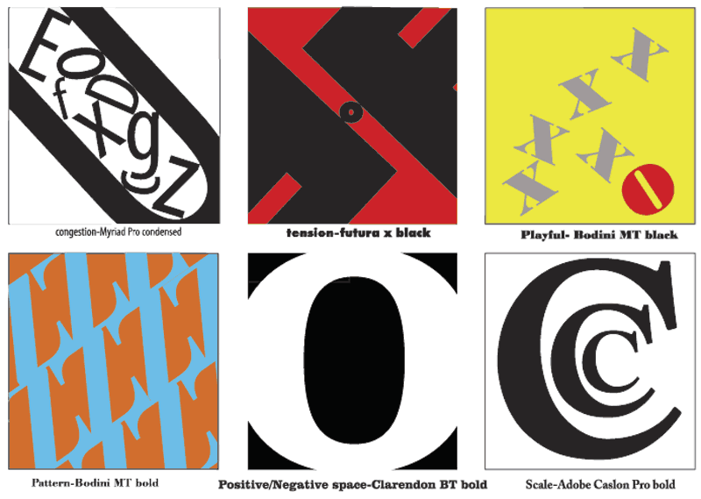
1893
Pemerintah Hindia Belanda mendirikan Percetakan Negara di Jakarta, pada waktu itu yang terbesar di Asia. Sementara itu di seluruh Indonesia sudah terdapat 6500 percetakan, 2700 di antaranya terdapat di Jakarta. Industri grafika dan dunia penerbitan di Indonesia pada waktu itu sudah mulai menyadari pentingnya desain grafis.

Slide 30
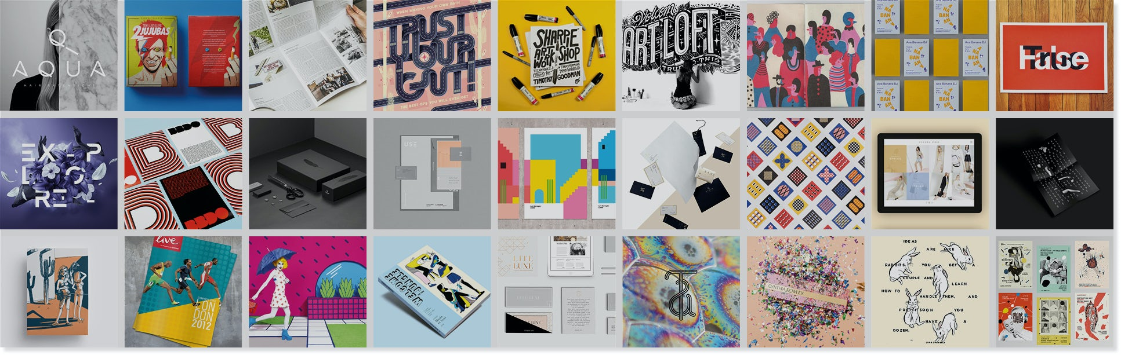
Laribu Meyoko, sekretaris Percetakan Negara: “Mengapa desain itu penting? Barang cetakan sama seperti manusia: penampilan lahiriahnya yang penting. Untuk memberi kesan yang baik, untuk menarik perhatian, untuk memberi kepercayaan. Desain grafis di Indonesia memiliki masa depan gemilang.”

Slide 31
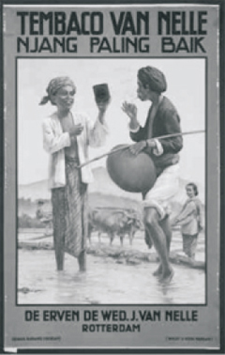

Slide 32
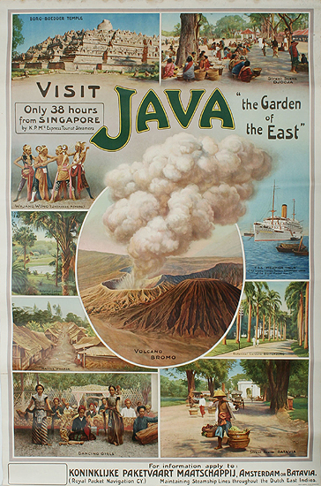

Slide 33

1938
Pada tahun 1938 berdiri PERSAGI (Persatuan Akhli Gambar Indonesia) di Jakarta yang dipelopori oleh Agus Djaja. Serikat pencetus awal seni rupa modern Indonesia.
PERSAGI berupaya membangun 'gaya Indonesia baru' yang dikembangkan dari paduan antara nilai estetik tradisi dan nilai estetik modern. Semasa kolonisasi Jepang di Indonesia, PERSAGI mendapat wadah yang bernama Keimin Bunka Shidoso
(Pusat Kebudayaan Jepang) yang didirikan pada tahun 1943.

Slide 34
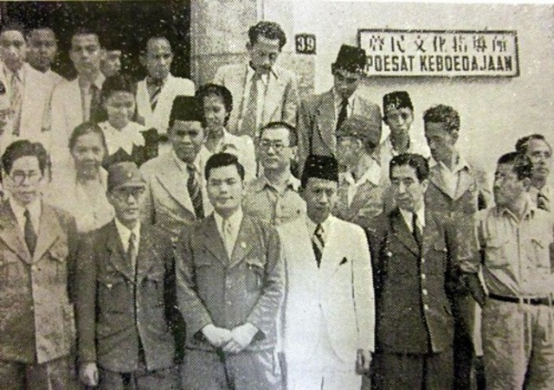

Slide 35
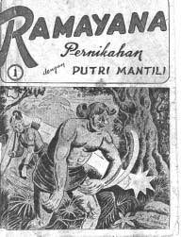

Slide 36

1945
Ketika Republik Indonesia diproklamasikan 1945, Saat itu, Affandi mendapat tugas membuat poster. Poster itu idenya dari Bung Karno, gambar orang yang dirantai tapi rantai itu sudah putus. Yang dijadikan model adalah Dullah. Kata-kata yang ditulis di poster itu idenya datang dari Chairil Anwar.
Yaitu “Bung, ayo bung!”

Slide 37
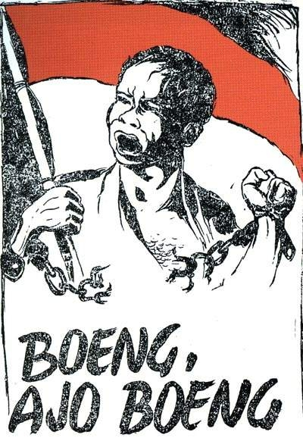

Slide 38
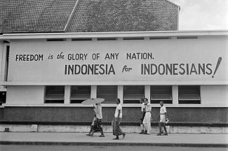

Slide 39
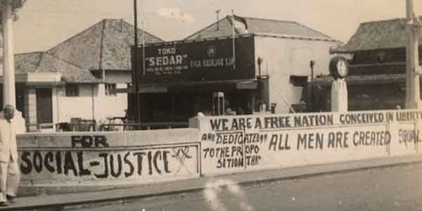

Slide 40
Sekian

